Slide 1

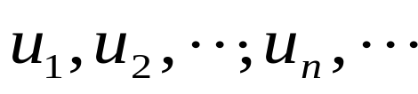
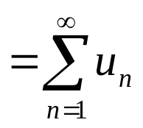
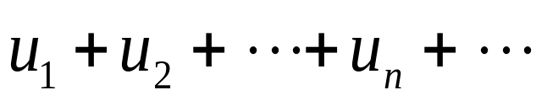
表达函数
第九章 无穷级数
解微分方程
§9.1 数项级数的概念和性质
数值计算
一. 数项级数的概念
中学: 无穷等比数列的和
就是无穷级数的一种
定义
设有数列
将其各项依次累加所得的式子
称为数项无穷级数
项
通项

Slide 2
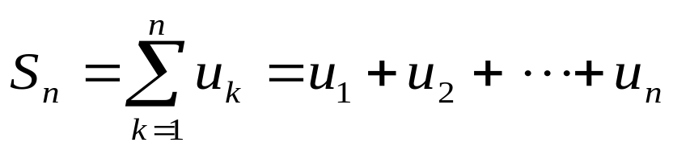
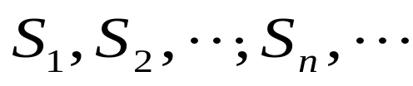
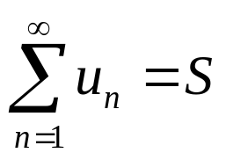
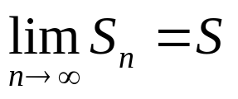
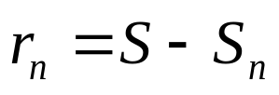
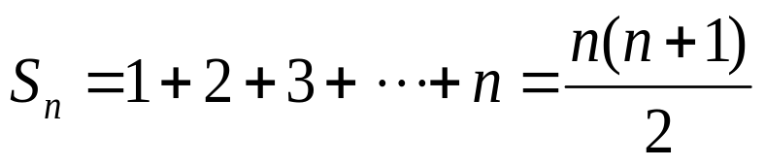

问题:如何理解无穷个数相加?
变化趋势
1. 部分和:
2. 部分和数列:
3. 收敛:
称级数收敛
称为级数余项
极限不存在, 称级数发散
例1. 判断级数敛散性:
(1). 1+2+3+…+n+…
级数发散

Slide 3
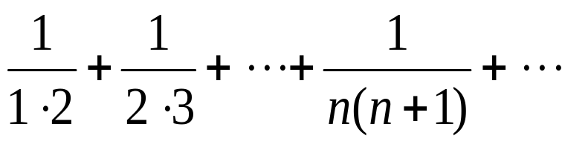
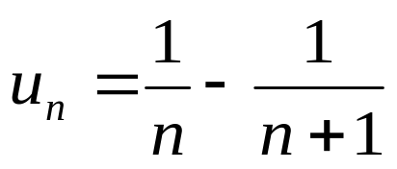
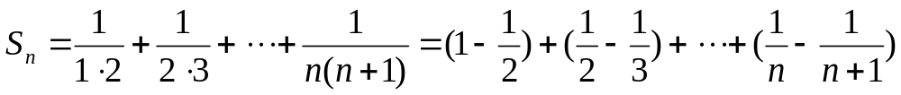
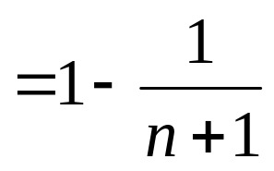
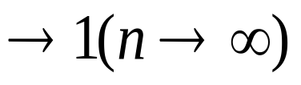
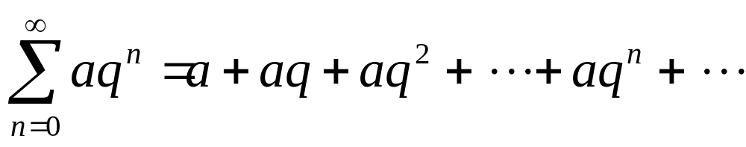
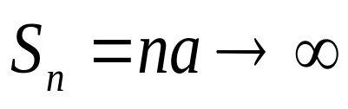
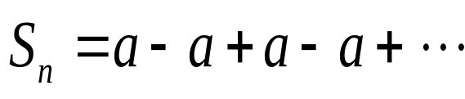
(2).
=1
级数收敛
(3).
q=1时
级数发散
q= -1时
极限不存在, 级数发散

Slide 4
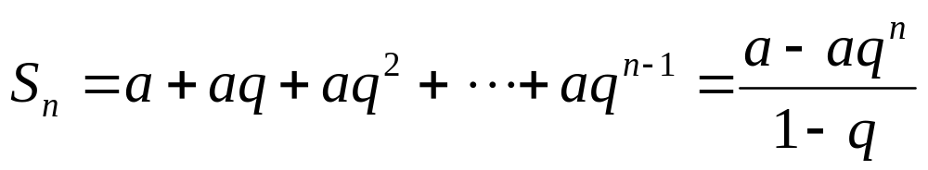
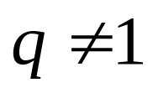
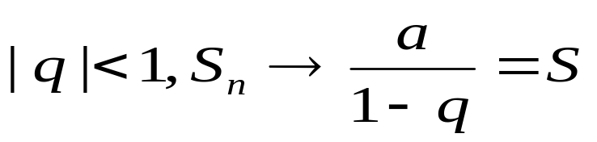
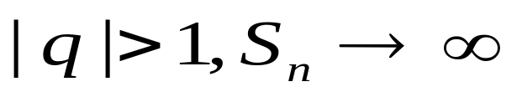

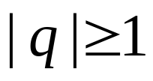
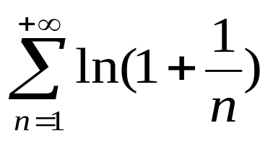
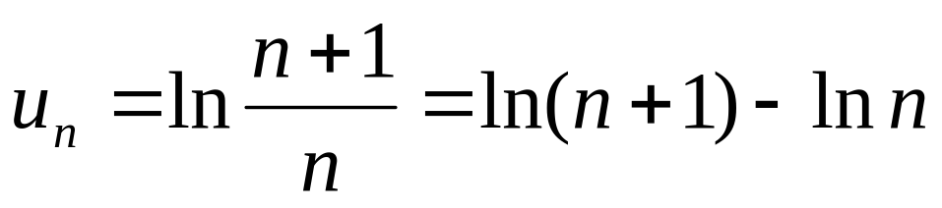
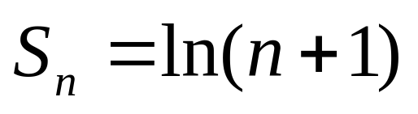
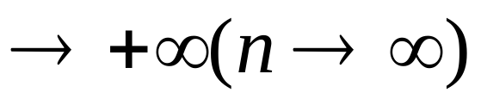
级数发散
总之:
级数收敛
级数发散
(4).
级数发散

Slide 5
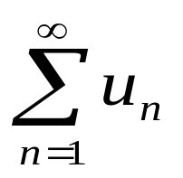
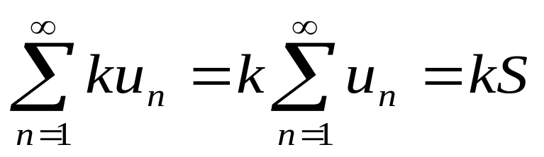
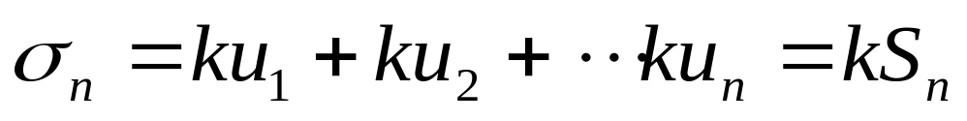
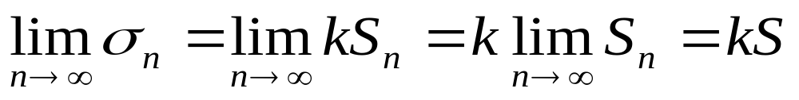
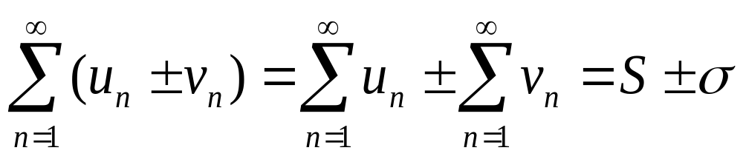
二. 数项级数的性质
性质1
若级数 收敛于和 S, k 为常数, 则
证:
推论: 级数的每一项同乘一个不为零的常数后,
敛散性不变
性质2. 两个收敛级数可以逐项相加或逐项相减, 且
证:（略）

Slide 6
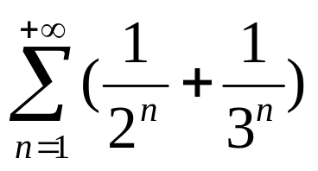
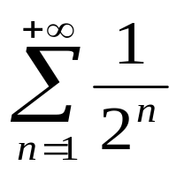

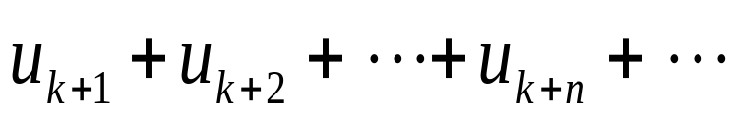
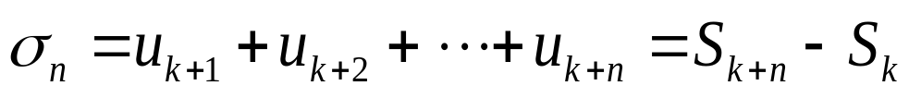

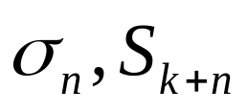
例2:
级数收敛
因为 和 都收敛
性质3. 去掉、添加或改变有限项不影响级数的敛散性
证:
不妨设去掉前k 项,得级数
常数
原级数部分和
时,
同时敛散
因此, 不影响级数的敛散性.

Slide 7
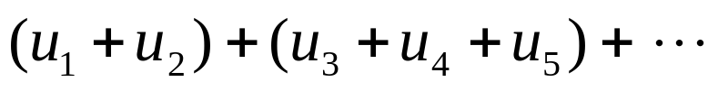
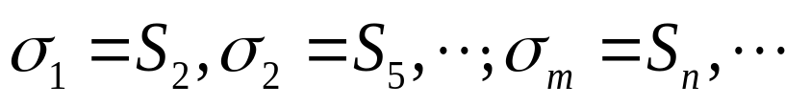
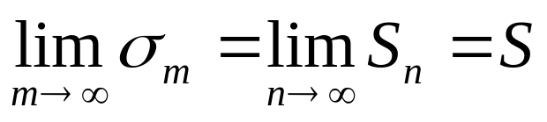
性质4. 收敛级数各项按原次序任意加括号后所得
新级数仍收敛, 且和不变.
证:
设收敛级数
新级数
注意: (1). 加括号后所得新级数发散, 则原级数发散.
(2). 加括号后所得新级数收敛, 原级数不一定收敛.
例如: (1－1)+ (1－1)+ (1－1)+......收敛
而1－1+1－1+1－1+......发散.

Slide 8
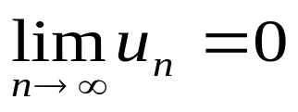
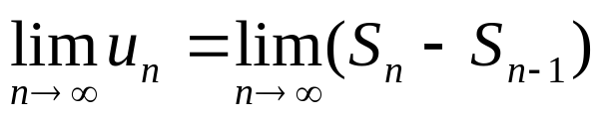
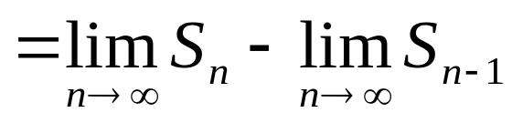

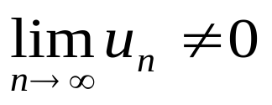
性质5. (级数收敛必要条件)
若级数 收敛, 则
证:
判断级数发散
的第一步骤
注意: (1). 若 , 则级数 发散;
(2). 时, 级数 不一定收敛.

Slide 9
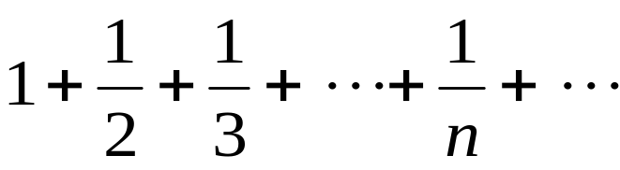
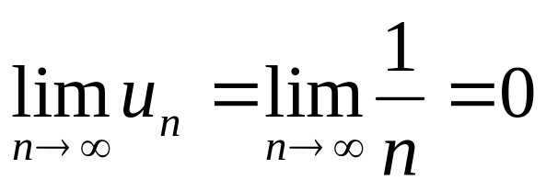
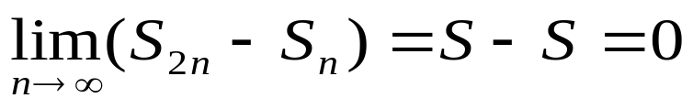
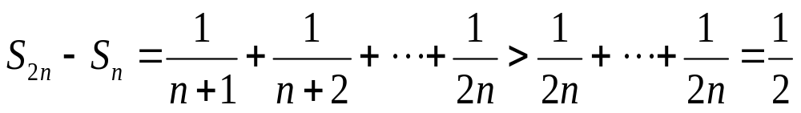
例如: 调和级数
但可以证明级数发散
假若级数收敛,则
但是,
矛盾

Slide 10
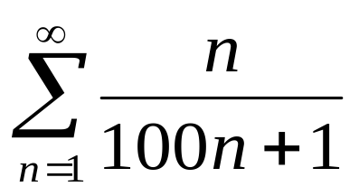
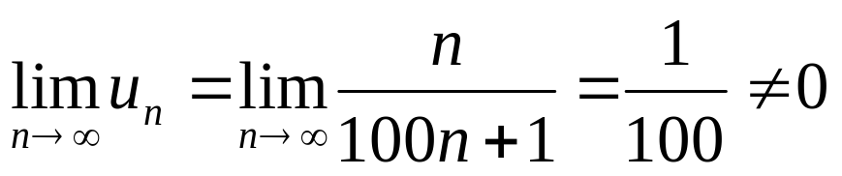
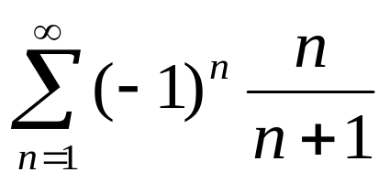

例3. 判断级数敛散性:
(1)
级数发散
(2)
不存在
级数发散

Slide 11




思考:

